Slide 1
Endocitose e Exocitose

Slide 2
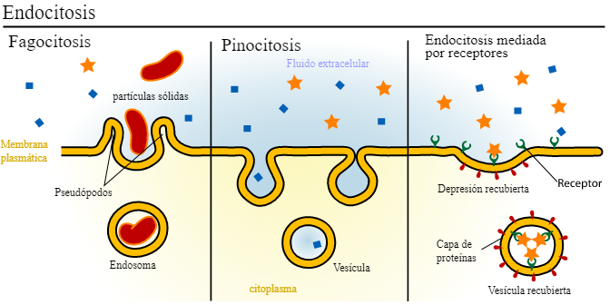
Endocitose
Quando a substância é englobada pela membrana celular, fala-se em endocitose.
Dependendo do tamanho da partícula e de sua consistência (sólida ou líquida), a endocitose é denominada fagocitose ou pinocitose.

Slide 3
Fagocitose
No processo da fagocitose (do grego phagein = comer), as partículas sólidas e grandes são englobadas por meio de pseudópodes (do grego pseudo = falso; podos = pés) e forma-se um vacúolo digestivo.
Isso se observa em protozoários, como as amebas, e em glóbulos brancos.
Nos protozoários, a fagocitose atua como um processo nutritivo e, nos glóbulos brancos, também como um processo de defesa contra partículas estranhas ao organismo.

Slide 4
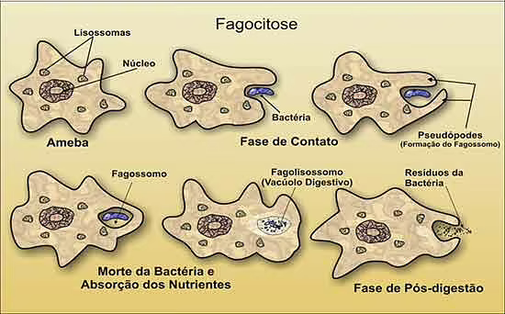

Slide 5
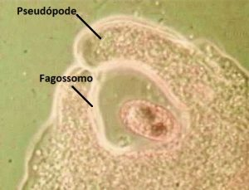
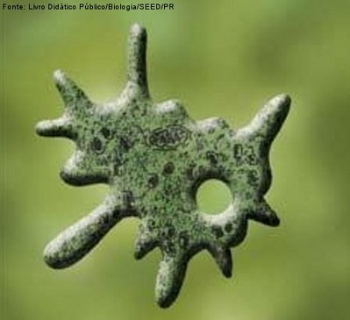
Entamoeba histolytica

Slide 6
Pinocitose
Pinocitose (do grego pinein = beber) é o mecanismo pelo qual são incorporadas à célula proteínas e outras substâncias solúveis.
Esse processo ocorre na maioria das células, diferentemente da fagocitose, que é restrita apenas a alguns tipos de células.
Um exemplo de pinocitose acontece no intestino, onde as células englobam moléculas de lipídios.
A pinocitose é induzida por certas substâncias.
A membrana celular invagina-se, formando um canal que afunda no citoplasma e de cujo fundo se destacam as vesículas pinocitóticas.

Slide 7
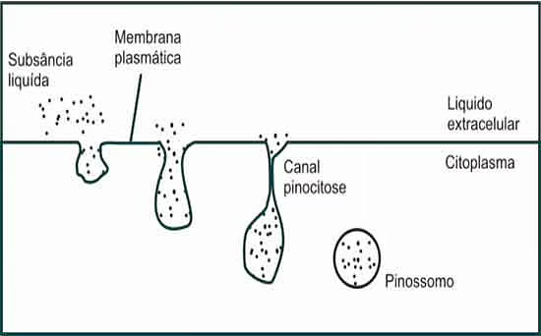

Slide 8
Exocitose
Exocitose é o inverso da endocitose.
Na exocitose, uma vesícula no citoplasma se desloca para a superfície interna da membrana celular e se funde a ela, liberando o conteúdo vesicular para o meio extracelular.
Muitas proteínas destinadas à secreção para o meio extracelular são liberadas por exocitose, depois de serem armazenadas em vesículas secretoras ou grânulos de secreção. É o que ocorre nas células do pâncreas que secretam hormônios lançados na corrente sanguínea.
Um tipo de exocitose, denominado clasmocitose, consiste na eliminação dos resíduos do material ingerido por pinocitose ou fagocitose.

Slide 9
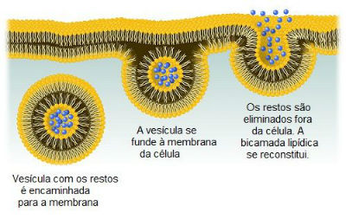

Slide 10
Para ilustrar...
Endocitose
https://thumbs.gfycat.com/EnragedHonestAnteater-mobile.mp4
Cenas de fagocitose
https://www.youtube.com/watch?v=DJFET5YjcBo&feature=youtu.be
Microrganismos – Fagocitose
https://www.youtube.com/watch?v=PHJxwBvfwgY
Fagocitose licença para matar
https://www.youtube.com/watch?v=UDYZ2O3r1lg
Pinocitose
https://www.youtube.com/watch?v=uNaPYvu452U
Exocitose
https://i2.wp.com/www.biologia.edu.ar/cel_euca/images/exocitosis.gif

